Slide 1

Байгалийн нөөцийн хөрөнгө оруулалт
Nature Capital, Nature Finance
Аймаг сумдын ногоон хөгжлийг дэмжих хөрөнгө оруулалтын хөтөлбөр
The Aimags and Soums Green Regional Development
Investment Program

Slide 2
Төслийн товч танилцуулга
Бэлчээрийн хүлэмжийн хийн шингээлт, хуримтлалын үндэсний тооллого, мэдээллийн бааз бүрдүүлэх ТА
Бэлчээрийн карбон кредит хөгжүүлэх туршилтын төсөл ТА

Slide 3
Засаглал, бодлого, тоо мэдээллийн уялдааг сайжруулах замаар байгалийн капиталийн санхүүжилтийг нэмэгдүүлэх
Бодлого
Засаглал
Тоо мэдээ
Байгалийн капиталын өмчлөл, ашиглах хариуцлагын тогтолцоо хөгжүүлэх
Байгалийн капиталын үнэ цэнийг хэмжих үндсэн суурь дэд бүтэц бол баталгаатай, чанартай, хүртээмжтэй тоо мэдээлэл мэдээлэл
Бодлого засаглалыг хэрэгжүүлэх арга замыг тодорхойлно
Шинжлэх ухаанд суурилсан тоо мэдээлэл, хэмжилт, бүртгэл, хүртээмжтэй платцформууд байгалийн нөөцийн хөрөнгө оруулалтыг нэмэгдүүлэх урьдчилсан суурь нөхцөл болдог.
Reference: S. Zadek. 2025 (forthcoming). Banking on Nature: Making Nature Count for Sustainable Development. Background paper for the 2025 Asia-Pacific Climate Report. Manila: Asian Development Bank.

Slide 4
Өөрчлөх бус байгаа системүүдийг сайжруулахад илүү боломжууд байна.
The opportunity lies in upgrading—not replacing—existing systems
Тусдаа системээс гадуур туршилт хийх бус, шинэ арга замуудаар байгаа систем тогтолцоог сайжруулах замаар хэрэгжүүлэх илүү үр нөлөөтэй.
Туршилтаас системийн өөрчлөлт хийх
Баталгаажсан арга хэрэгслийг хөрөнгө оруулалт, эдийн засгийн төлөвлөлт руу оруулах
Өөрчлөх бус сайжруулах
Орлуулах бус сайжруулах замаар байгалийн капиталын үнэ цэнийг санхүү, эдийн засаг үр ашиг болгож хэмжих
Стандартыг хөгжүүлэх
Хэмжих, Тайлагнах, Баталгаажуулах систем, стандартуудыг хөгжүүлэх, нэвтрүүлэх
Төр
ОУХБ
Тусдаа салангид туршилтуудыг нэгтгэх арга зүйг стандартчлах, анхны хөрөнгө оруулалт хийх эрсдэлийг даах

Slide 5
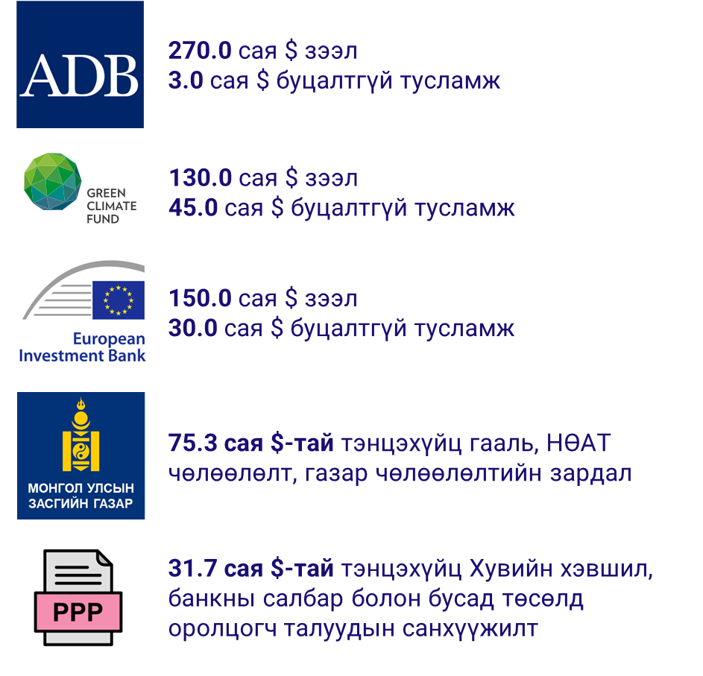
Төслийн товч танилцуулга
Зорилго: Тогтвортой, уур амьсгалын өөрчлөлтөд дасан зохицох чадвартай, нүүрсхүчлийн хийн ялгарал багатай, хүн ам амьдрахад таатай хот, суурин газар (аймаг, сумын төв)-ыг байгуулж, хөдөө аж ахуйн бизнесийг хөгжүүлэх, орон нутгийн ногоон хөгжлийн загвар, шинэчлэлийг хөхиүлэн дэмжих, хүнсний гол нэрийн бүтээгдэхүүний дотоодын хэрэгцээг бүрэн хангах боломжийг бүрдүүлэх зорилготой болно.
Хугацаа: 2023 – 2033
АХБ-ны санхүүжилтийн төрөл: Нийт 10 жилийн хугацаатай олон шатлалт санхүүжилтийн шугам
Хэрэгжилтийн үе шат:
2024-2029 (Үе шат 1)
2026-2031 (Үе шат 2)
2028-2033 (Үе шат 3)
Санхүүжилт:
Хөтөлбөрийн нийт санхүүжилт 735 сая ам.доллар, үүнээс 270 сая ам.долларын 1-р үе шатны гэрээ байгуулагдсан.
735
сая $
ХӨТӨЛБӨР (3 ҮЕ ШАТ)-ИЙН НИЙТ ТӨЛӨВЛӨГДСӨН САНХҮҮЖИЛТИЙН ДҮН

Slide 6

ХӨТӨЛБӨРИЙН БҮРЭЛДЭХҮҮН ХЭСЭГ
БҮРЭЛДЭХҮҮН ХЭСЭГ 1: Уур амьсгалын өөрчлөлтөд тэсвэртэй, нүүрстөрөгч бага ялгаруулдаг, хүн ам суурьших аймаг болон сумын төвүүдийг хөгжүүлэх. | 17 аймагт хэрэгжүүлнэ
БҮРЭЛДЭХҮҮН ХЭСЭГ 2: Уур амьсгалын өөрчлөлтөд тэсвэртэй, нүүрстөрөгчийн өндөр шингээлттэй, тогтвортой бэлчээр болон хөдөө аж ахуйн менежментийг хэрэгжүүлэх.
БҮРЭЛДЭХҮҮН ХЭСЭГ 3: Нүүрстөрөгч бага ялгаруулдаг, уур амьсгалд тэсвэртэй малын болон агро-бизнесийн өртгийн сүлжээг бий болгох хүртээмжтэй санхүүжилт олгох. | Дээрх 17 аймгаас гадна шаардлага хангасан бусад аймгуудад хэрэгжүүлэх боломжтой.
БҮРЭЛДЭХҮҮН ХЭСЭГ 4: Нүүрстөрөгч бага ялгаруулдаг, уур амьсгалд тэсвэртэй агро бүс нутгийн хөгжлийг хангах институцийн чадавх, бодлогыг бэхжүүлэх.

Slide 7



1-Р ҮЕ ШАТНЫ ТӨСЛИЙН САНХҮҮЖИЛТ
Эх үүсвэр |  | Санхүүжилтийн төрөл | Санхүүжилтийн хэмжээ | НИЙТ
 | Азийн хөгжлийн банк | Зээл | 90.0 сая $ | 270.0 САЯ $ Хөтөлбөрийн 1-р үе шатны хүрээнд төлөвлөгдсөн санхүүжилт
 |  | Буцалтгүй тусламж | 3.0 сая $
 | Уур амьсгалын ногоон сан | Зээл | 50.2 сая $
 |  | Буцалтгүй тусламж | 25 сая $
 | Европын хөрөнгө оруулалтын банк | Зээл | 52.9 сая $
 |  | Буцалтгүй тусламж | 10.5 сая $
 | Монгол Улсын Засгийн газар |  | 20.7 сая $
 | Хувийн хэвшил, банкны салбар болон бусад төсөлд оролцогч талууд |  | 17.7 сая $

Slide 8
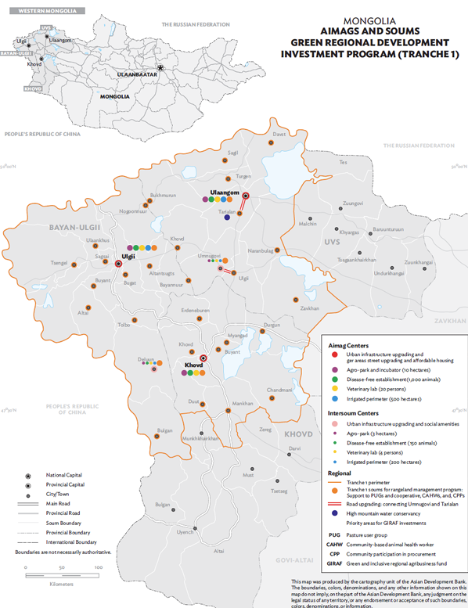
ХӨТӨЛБӨРИЙН 1-Р ҮЕ ШАТ
Бүрэлдэхүүн хэсэг 1: Ховд, Баян-Өлгий, Увс аймгийн төвүүд болон 2 сум дундын төвд зам, шугам, сүлжээ, усан сан, үерийн усны хамгаалалтын байгууламж, ариутгах татуурга гэх мэт дэд бүтцийн бүтээн байгуулалт, агропарк, олон нийтийн төв, оюутны дотуур байр, спорт комплекс зэрэг нийгмийн дэд бүтцийн бүтээн байгуулалтууд, ухаалах газрын менежментийн систем зэрэг хийгдэнэ.
Бүрэлдэхүүн хэсэг 2: Бэлчээр ашиглагчдын хэсгүүд байгуулж, 90 орчим жижиг төсөлд дэд бүтэц, тоног төхөөрөмжийн хөрөнгө оруулалт хийх, сумын, сум дундын, аймгийн, бүсийн түвшинд хоршоо байгуулах, мал эмнэлгийн үйлчилгээ, мөшгих тогтолцоонд шаардлагатай тоног төхөөрөмж нийлүүлэх, мал эмнэлгийн лаборатори, хорио цээрийн байгууламж барих, тэжээлийн ургамал тариалахад шаардагдах 4 услалтын систем байгуулах зэрэг ажлууд хийгдэнэ.
Бүрэлдэхүүн хэсэг 3: МАА-н бизнесийн өртгийн сүлжээг төрөлжүүлэх чиглэлээр үйл ажиллагаа явуулж буй гэрчилгээтэй малчид, малчдын хоршоод, бусад бизнесийн түншүүдэд арилжааны банкуудаас доогуур хүүтэй, зээлийн хугацаа болон зээлийн үндсэн төлбөрөөс чөлөөлөгдөх хугацаа урт, үйлдвэрлэлийн мөчлөг, улирлын шинж чанарыг харгалзан үзэж эргэн төлөлтийн хугацааг тохируулах боломжтой хөрөнгө оруулалтыг нэмэгдүүлэх зээлийг, зээлийн батлан даалтын хэрэгслийг ашиглаж олгоно.
Бүрэлдэхүүн хэсэг 4: Төслийн менежментийн чадавхыг бэхжүүлэх, тогтвортой хот байгуулалт, эрчим хүчний хэмнэлттэй орон сууц, дэд бүтцийн үйлчилгээний менежментийг сайжруулах, нүүрс хүчлийн хийн ялгарал багатай, уур амьсгалын өөрчлөлтөд тэсвэртэй бэлчээр, хөдөө, аж ахуйн менежментийг бэхжүүлэх, агро бизнесийн санхүүжилтийн чадавх нэмэгдүүлэх болон бусад бодлогын дэмжлэг үзүүлэх ажлууд хийгдэнэ.
Хугацаа: 2024 – 2029
Санхүүжилт:
270 сая ам.доллар

Slide 9
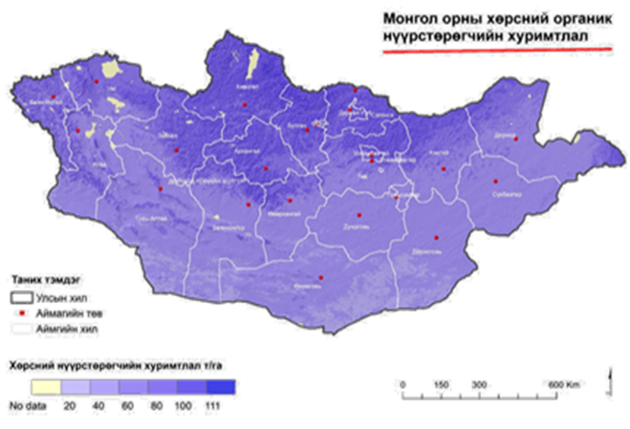
Үндэсний Тодорхойлсон Хувь Нэмэр 3.0:
Бэлчээрийн хүлэмжийн хийн шингээлтийг нэмэгдүүлэх нөхцөлт зорилт.
Монголын газар нутгийн 80%-ийг бүрдүүлдэг сэрүүн хээрийн бэлчээрийн экосистем 129.0 сая газар талбай эзэлдэг.
Эрдэмтэдийн судалгаанаас үзэхэд:
  Жилдээ 37.5-125.0 сая тонн СО2е буюу карбон шингээдэг.
  Бэлчээрийн хөрсний гүнд 1.5-2.5 тэрбум тонн карбон хуримтлагдсан байна.
  Талхагдсан бэлчээр жилдээ 0.5-1.5 тонн/га карбон алдана.
  Сэргэсэн бэлчээр жилдээ 0.3-1.235 тонн/га карбон нэмж шингээнэ.

Slide 10
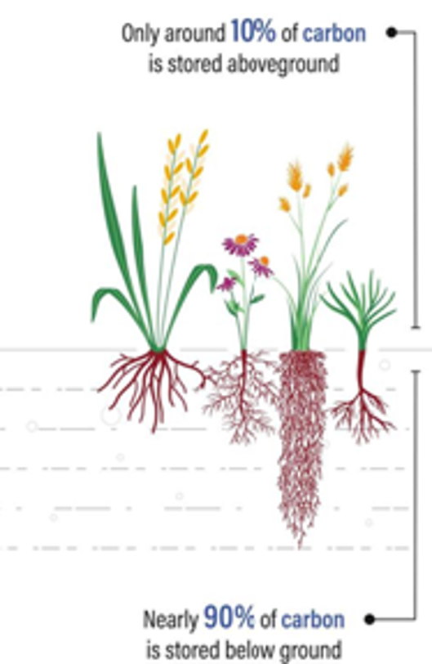
Бэлчээрийн карбон шингээлтийг нэмэгдүүлэх, ялгаруулалтыг бууруулах хамгийн дөт, хямд төсөр арга бол сэргэх чадавхийн хамгаалах юм.

Slide 11
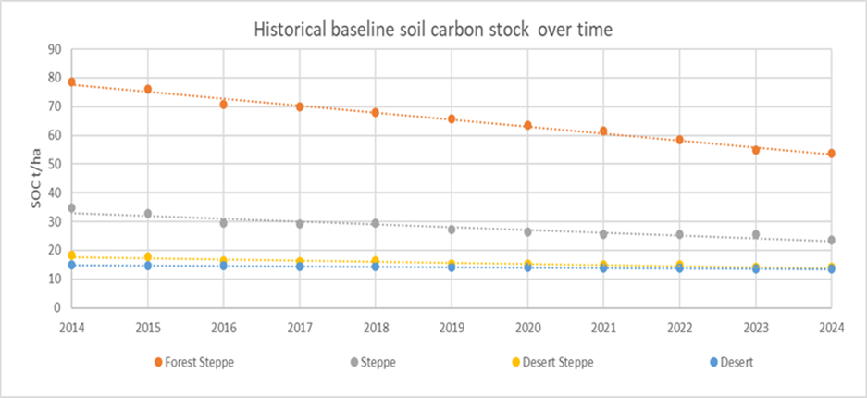
Бэлчээрийн доройтохын хэрээр хөрсний карбон алдагдаж байна.
  Ус цаг уур орчны шинжилгээний газрын 1516 зогсоол цэг,
  Газрын харилцаа геодози зураг зүйн газрын бэлчээрийн ашиглалтын нөлөөг судалдаг 5200 зогсоол цэгийн сүүлийн10 жилийн тоо мэдээнээс үзэхэд /2014-2024/ Монголын бэлчээрийн хөрсний хүлэмжийн хий алдагдаж эхэлж байна.
  Жилдээ 40-50 сая тонн хүлэмжийн хий шингээх чадвараа алдаж байна.
  Хөрний карбон талхагдсан газруудад алдагдаж эхэлж байна.

Slide 12
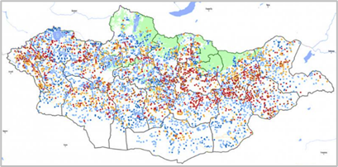
Хамгийн оновчтой шийдэл
Монголын бэлчээрийн байгалийн аясаараа нөхөн сэргэх чадавхийн хадгалж үлдэх.
2025 оны байдлаар талхагдсан бэлчээрийн 80 гаруй хувь нь хэрвээ ачааллын бууруулбал дахин сэргэх чадвараа хадгалсаар байна.

Slide 13
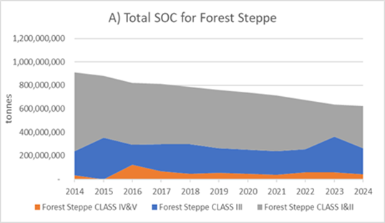
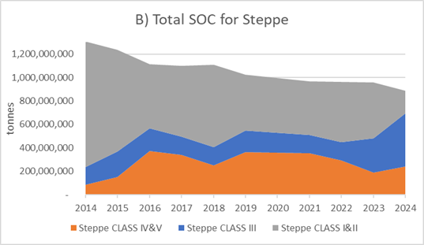
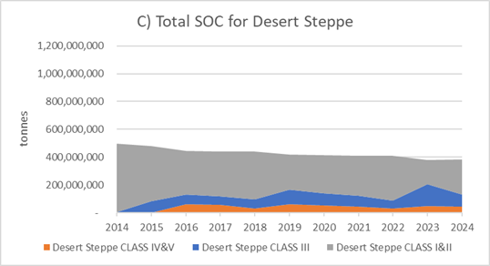
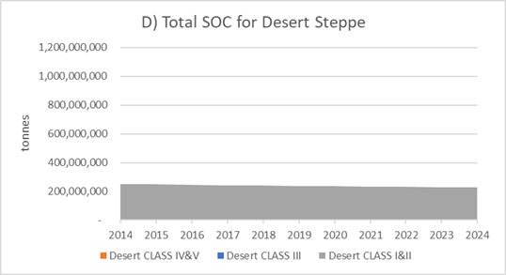
Хөрсний 10 жилийн судалгаанаас үзэхэд хүлэмжийн хийн агууламж буурсан байна.
УЦУОШГ-ын 10 жилийн (2011-2024) хөрсний чанарын судалгаанаас үзэхэд хөрсний карбон хуримтлал буурсан байдал ажиглагдаж байна.
Бэлчээрийн хөрсний хүлэмжийн хийн хуримтлалыг төлөв байдлын шилжилтийн загвартай харьцуулж үзэхэд бэлчээр доройтох хэрээр хүлэмжийн хий буурч байна.
Ойт хээрийн хөрс: 109тонн/га-89тонн/га
Хээрийн хөрс: 80тонн/га-59тонн/га
Цөлийн хээрийн хөрс: 30тонн/га-15тонн/га

Slide 14
Үндэсний тодорхойлсон хувь нэмэр 3.0 (2025-2030) бэлчээрийн карбон бууруулах нөхцөлт зорилт оруулж өгсөн.
Ойт хээр болон хээрийн экологийн бүс нутагт хүчтэй буюу Сэргэх чадавхийн IV ангиллын бэлчээрийн 10 хувийг Сэргэх чадавхийн III болон түүнээс дээш ангилалд шилжүүлэх замаар 20 сая тонн СО2е хүлэмжийн хийг нэмэлтээр шингээнэ.
Plans to restore 10% of heavily degraded rangelands within the forest-steppe and steppe ecological zones, moving land from Recovery Class IV (heavily degraded) to Recovery Class III (less degraded). This target equates to restoring 3% of forest-steppe and 7% of steppe rangelands, reflecting their respective shares of degraded land.

Slide 15
Бэлчээрийн хүлэмжийн хийн шингээлт, хуримтлалын үндэсний тооллого, мэдээллийн бааз бүрдүүлэх ТА
Зорилго: Ус цаг уур, орчны хяналтын газрын бэлчээрийн төлөв байдлын мониторингийн систем дээр суурилан бэлчээрийн карбон шингээлт, ялгаруулалтын үндэсний тооллого/инвентори байгуулах, UNFCCC/IPCC –ыг хүлэмжийн хийн зах зээлийн шаардлагад нийцүүлэн Монголын байгалийн бэлчээрийн хүлэмжийн хийн шингээлт, ялгаруулалтыг хэмжих, хянах, баталгауулах аргачлалыг боловсруулах
Хэрэгжүүлэх үйл ажиллагаа:
Өнөөгийн мэдээллийн бааз, систем, тайлан арга зүйд үнэлгээ хийх
Үнэлгээн дээр суурилан бэлчээрийн төлөв байдал, хөрсний тоо мэдээ цуглуулах, бүртгэх, дамжуулах, боловсвруулах чадавхи бэхжүүлэх сургалт явуулах
Бэлчээрийн төлөв байдлын шилжилтийн загвар дээр суурилсан үндэсний бэлчээрийн карбон шингээлт, ялгаруулалт, хуримтлалыг хэмжих загварчлал боловсруулах
Бэлчээрийн хүлэмжийн хийн инвентори байгуулах
Хүлэмжийн хийн шингээлтийг нэмэгдүүлэх арга замууд дээр түшиглэн карбон кредит хөгжүүлэх
Бэлчээрийн талхагдал, доройтол ба хүлэмжийн хийн ялгаруулалт, хуримтлалын уялдааг загварчлах
Монголын байгалийн бэлчээрийн хүлэмжийн хийн MRV аргачлал хөгжүүлэх (Tier 3 Rangeland Carbon Methodology)

Slide 16
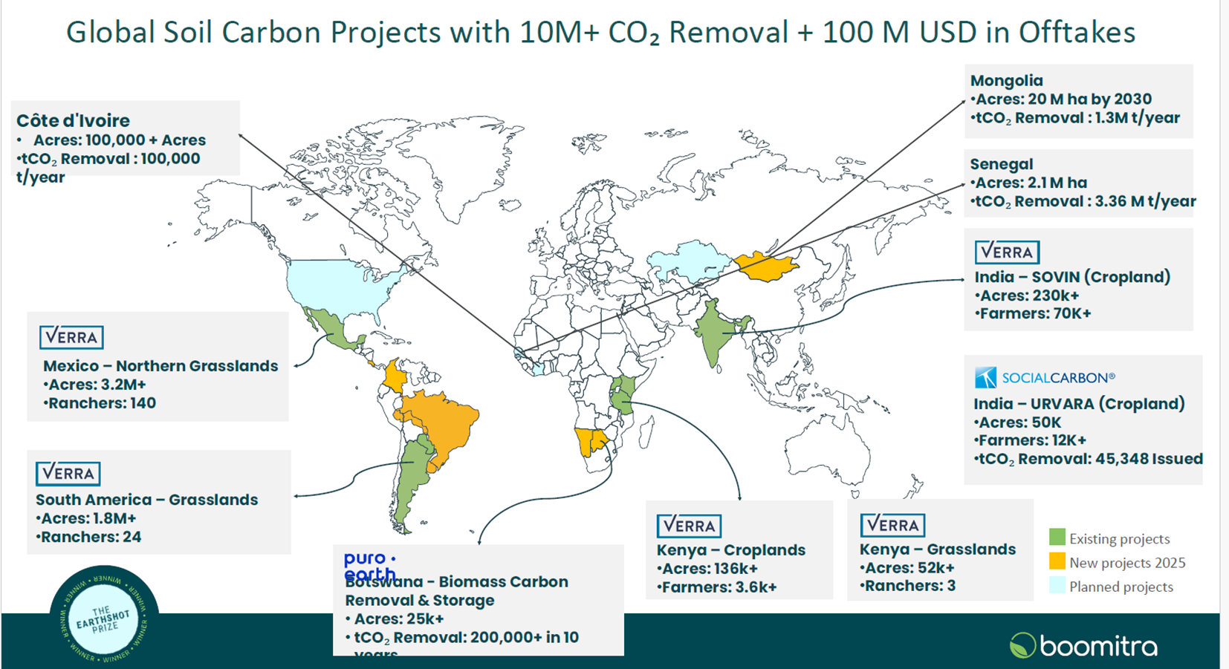
Малчдад малын хажуугаар нэмэлт орлого олох том боломж гарч ирж байна.
Монгол улс хүлэмжийн хийн зах зээлд бэлчээрийн карбоныг гаргах нөхцөл бүрдсэн.
  Cайн дурын зах зээл
  (1 тонн=6 USD)
  Албан зах зээл
  (1 тонн=15-35USD)

Slide 17
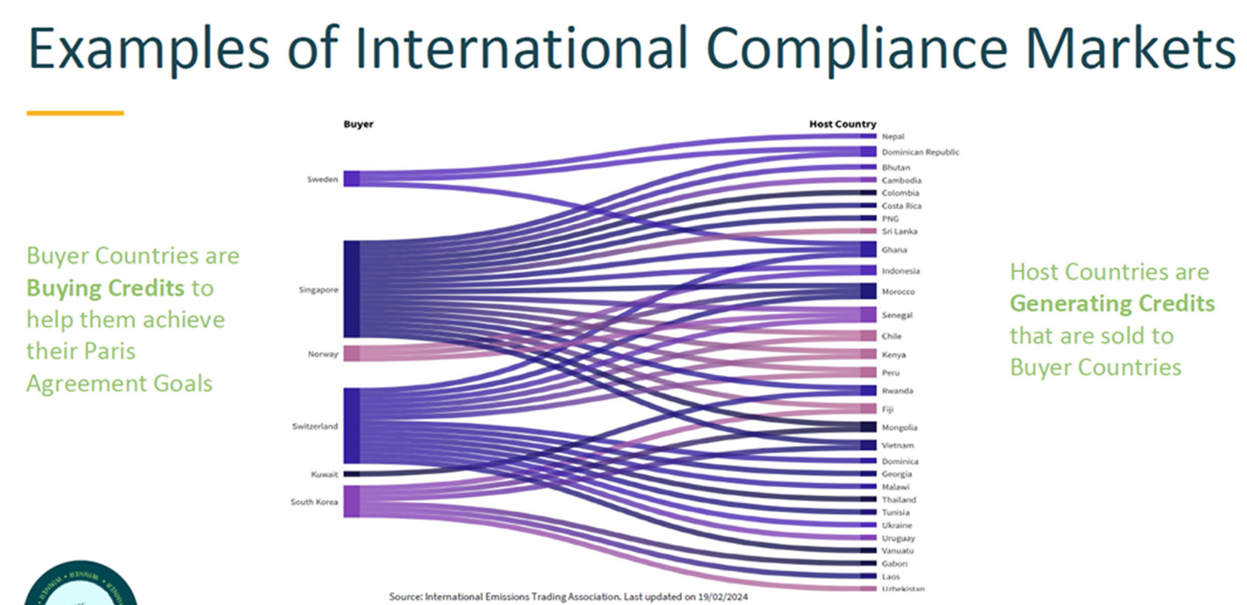
Хүлэмжийн хийн кредит худалдан авах улс орнуудын эрэлт хэрэгцээ нэмэгдэж байна.

Slide 18
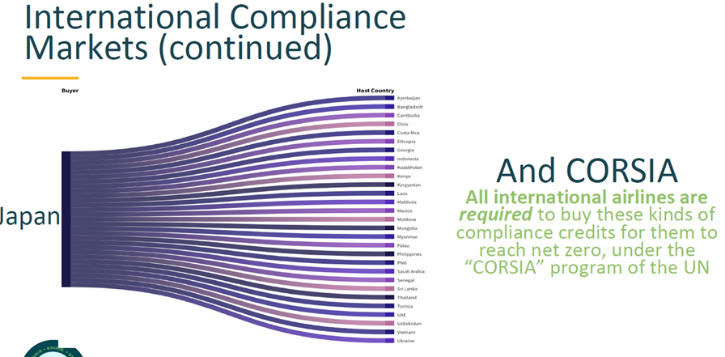
Олон улсын агаарын тээврийн компаниуд худалдан авах сонирхол нэмэгдэж байна.

Slide 19
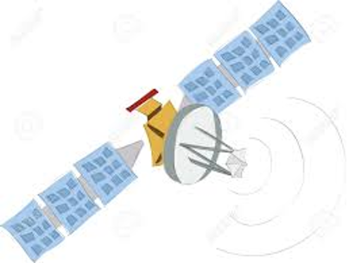
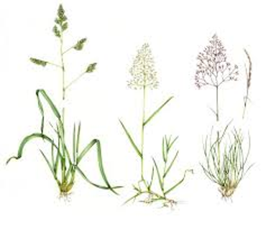

Хиймэл дагуул болон газрын мэдээллийг хослуулсан хайбрид
MRV хөгжүүлэх
100+ хиймэл дагууллын мэдээллийг газрын мэдээлэлтэй дүйцүүлэн хянах
Хиймэл оюун ухаанд суурилсан боловсруулалт хийх, алдаа мадаг шалгах
Бэлчээрийн хөрсөнд нэмэлтээр шингээсэн хуримтлагдсан хүлэмжийн хииг тооцоолж кредит боловсруулах

Slide 20

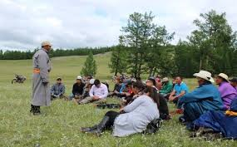
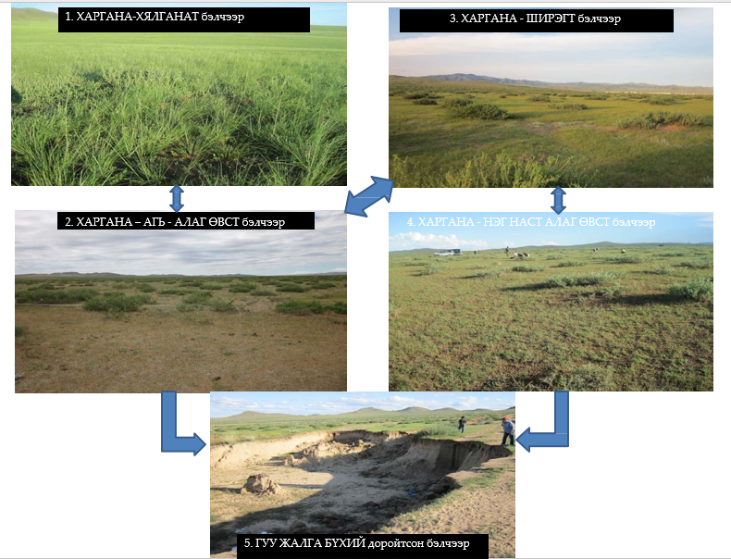

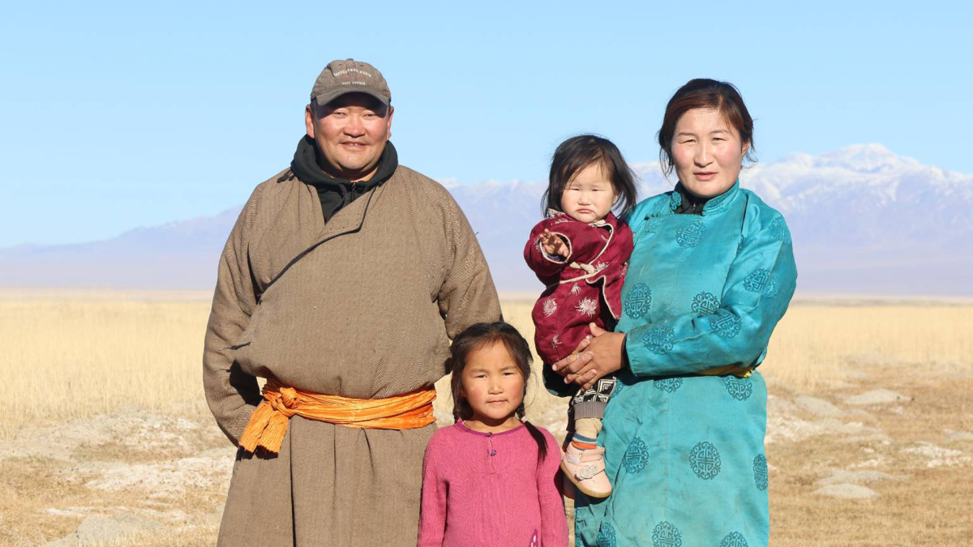

Карбон кредит төсөл боловсруулах, зах зээлд гаргах, танилцуулах
1. Карбон кредит боловсруулах газар сонгох
2. Малчидтай зөвшилцөн, мэдээллээр хангаж, дундын бэлчээрээ хамтдаа ашигладаш БАХ-тай гэрээ байгуулах
3. Бэлчээрийн төлөв байдллын суурь түвшинг гаргаж, ашиглалт, сүргийн менежментийг сайжруулах арга технологи боловсруулах
4. Бэлчээрийн карбон хөгжүүлэгч, худалдан авагчтай холбогдох, гэрээ байгуулах
5. Бэлчээрийн карбоныг сайн дурын болон албан зах зээлд худалдаалах
6. Малчдад гэрээний дагуу орлогын 30 хүртэлх хувийг хуваарилах

Slide 21

Байгалийн капитал бол Ази Номхон Далайн бүс нутгийн хөгжлийн хамгийн ирээдүйтэй хөрөнгө оруулалт ба эрүүл ард иргэд, хүчирхэг эдийн засаг, уур амьсгалын өөрчлөлтөд тэсвэртэй экосистемийг бэхжүүлэхэд чухал үүрэгтэй.
~ADB

